Slide 1
B______ !
S___!
C___t ç__ v__?
T__ b___! Et t__? C______ ç__ v_?
B____
C___ t_ t’___?
Rosie.
Et t__? C____ t_ t’_____?
Dennis.
A_ r____!
A__ r_____!
Notes:
Conversation slide to revise greetings. The full conversation as follows:
Dennis begins:
Salut!
Bonjour!
Comment ça va?
Très bien. Et toi? Comment ça va?
Bien. Comment tu t’appelles?
Rosie. Et toi? Comment tu t’appelles?
Dennis. Au revoir.
Au revoir.

Slide 2


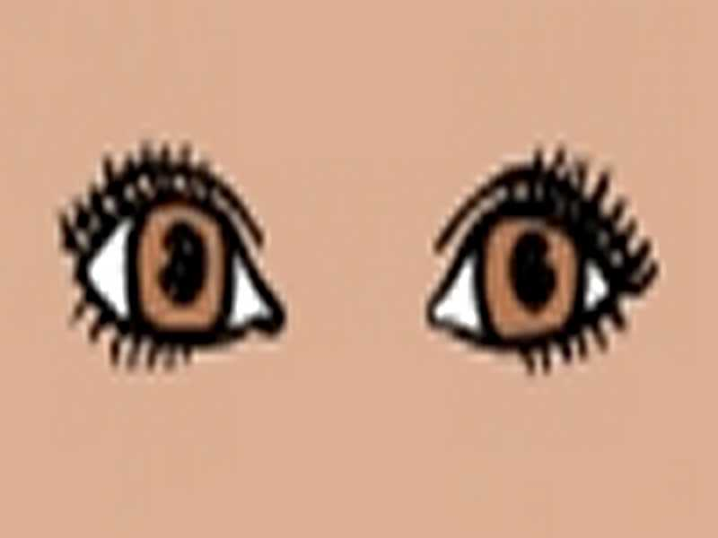

Tu as les yeux de quelle couleur ?
J’ai les yeux bleus.
J’ai les yeux verts.
J’ai les yeux marron.
J’ai les yeux gris.
Notes:
Use this slide to present the language for describing eyes.

Slide 3
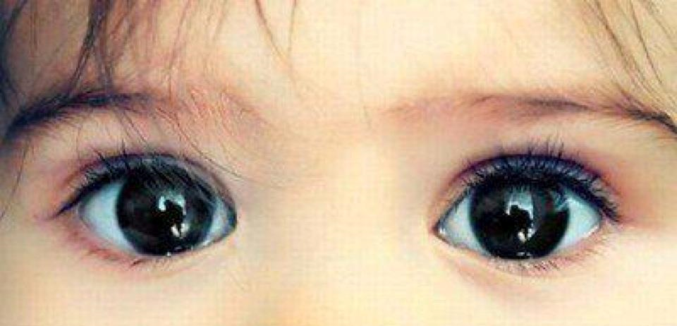
Tu as les yeux de quelle couleur ?
J’ai les yeux marron.
Notes:
Elicit: J’ai les yeux marron

Slide 4
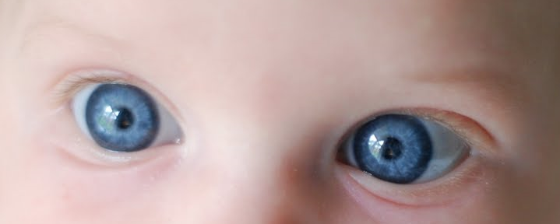
Tu as les yeux de quelle couleur?
J’ai les yeux bleus.
Notes:
Elicit: J’ai les yeux bleus

Slide 5
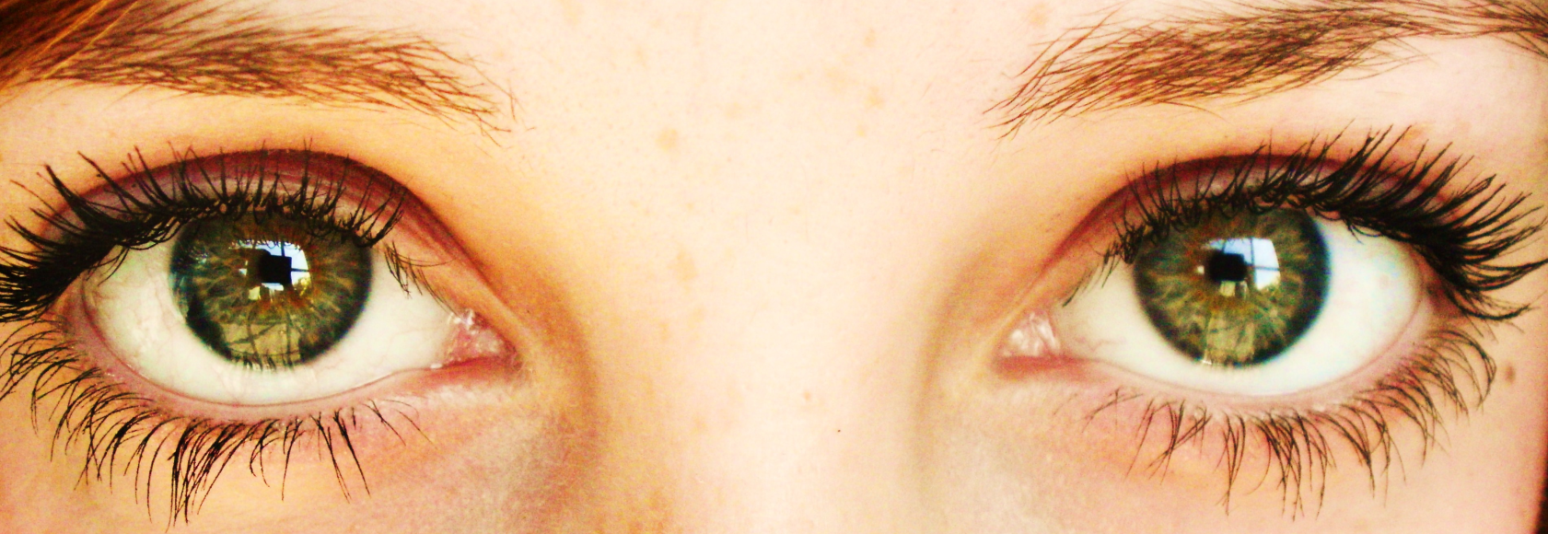
Tu as les yeux de quelle couleur ?
J’ai les yeux verts.
Notes:
Elicit: J’ai les yeux verts

Slide 6
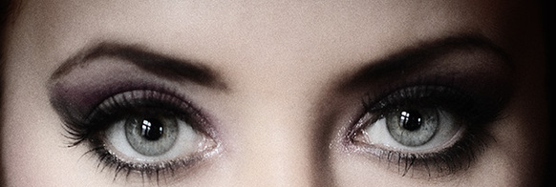
Tu as les yeux de quelle couleur ?
J’ai les yeux gris.
Notes:
Elicit: J’ai les yeux gris

Slide 7
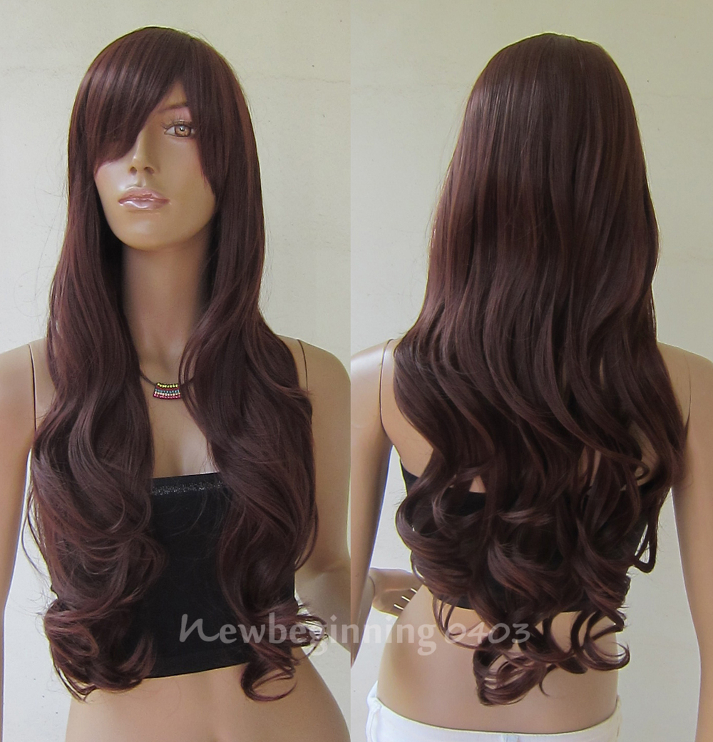
Comment sont tes cheveux?
J’ai les cheveux…
longs,
ondulés et
bruns.
Notes:
s

Slide 8
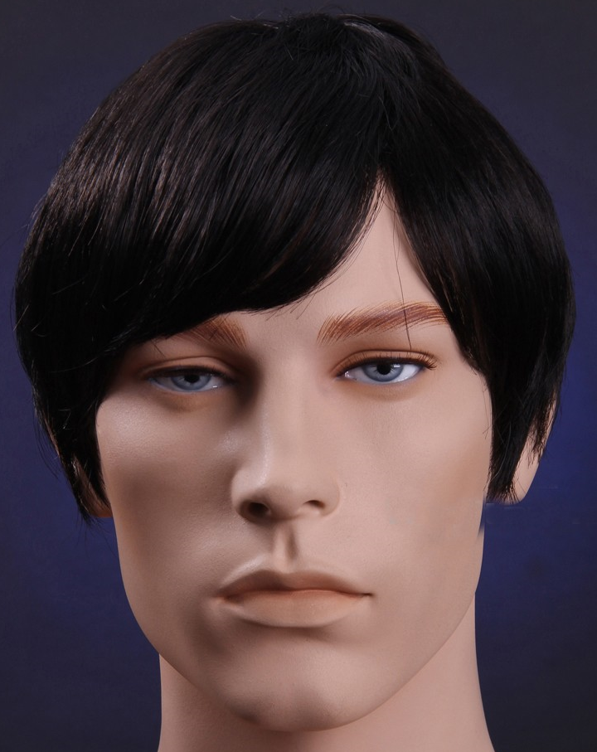
Comment sont tes cheveux ?
J’ai les cheveux …
courts,
raides
et noirs.

Slide 9
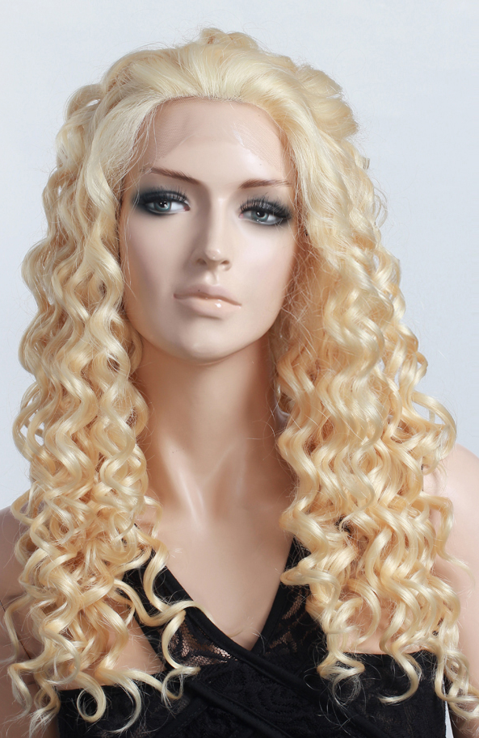
Comment sont tes cheveux ?
J’ai les cheveux …
longs,
bouclés et
blonds.

Slide 10



J’ai les cheveux longs et noirs
J’ai les cheveux longs et blonds
…et raides!
Je n’ai pas de cheveux bouclés.
J’ai les cheveux longs et roux
Notes:
The next two slide present hair descriptors. I have always used gestures for teaching hair as you can elicit the language you want to practise with them very quickly and easily if you do. Works v well for courts, longs, raids, ondulés, bouclés

Slide 11



J’ai les cheveux courts et blonds.
J’ai les cheveux courts et bruns.
J’ai les cheveux courts, bruns et bouclés.

Slide 12

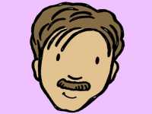
J’ai une barbe
J’ai une moustache

Slide 13
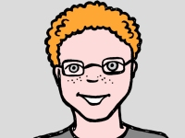
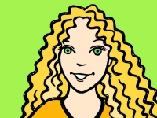
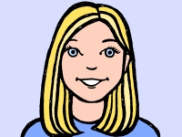

A
B
C
D
1
2
3
4
5
6
7
8
Notes:
Further oral practice slide.
Click on numbers to hear each sentence.
Teacher reads out sentences and pupils say which picture it is:
Teacher can support understanding through miming key words.
1 J’ai les yeux verts. (B)
2. J’ai les yeux bleus. (D)
3. J’ai les yeux gris et je porte des lunettes. (mime wearing glasses as they don’t know this yet) (A)
4. J’ai les les cheveux longs et raides. (C )
5. J’ai les cheveux courts et bruns. (D)
6. J’ai les cheveux longs et bouclés. (B)
7. J’ai les cheveux courts et bouclés. (A)
8. J’ai les cheveux courts et raides. (D)

Slide 14
Qui est-ce ?
1 J’ai les yeux verts.
2. J’ai les yeux bleus.
3. J’ai les yeux gris et je porte des lunettes.
4. J’ai les cheveux longs et raides..
5. J’ai les cheveux courts et bruns.
6. J’ai les cheveux longs et bouclés.
7. J’ai les cheveux courts et bouclés.
8. J’ai les cheveux courts et raides..
B
D
A
C
D
B
A
D
Notes:
Same sentences again.
This time pupils needs to read them aloud for themselves and decide which picture they match to, individuallly. This sheet will need printing.
1 J’ai les yeux verts. (B)
2. J’ai les yeux bleus. (D)
3. J’ai les yeux gris et je porte des lunettes. (mime wearing glasses as they don’t know this yet) (A)
4. J’ai les les cheveux longs et raides. (C )
5. J’ai les cheveux courts et bruns. (D)
6. J’ai les cheveux longs et bouclés. (B)
7. J’ai les cheveux courts et bouclés. (A)
8. J’ai les cheveux courts et raides. (D)

